Slide 1
퍼블릭 클라우드 백업 비교
빔 소프트웨어는 엔터프라이즈 수준의 전문 백업 솔루션입니다.

Slide 2

퍼블릭 클라우드 백업
퍼블릭 클라우드의 백업 기능은 기본적인 구조를 제공하고 있고 엔터프라이즈 기준 통합 백업은 빔 소프트웨어를 통해 완성할 수 있습니다.
클라우드 데이터 보호의 완성
퍼블릭 클라우드 제공 기능
직관적이고 편리한 통합 백업 콘솔
빔 소프트웨어 제공 기능
파일단위 복구, 데이터베이스 정합성
빔 소프트웨어는
글로벌 퍼블릭 클라우드 백업 1위 솔루션¹
편리하고 직관적인 셀프서비스형 GUI 인터페이스
파일단위 복구, 데이터베이스 정합성 유지
멀티테넌시, 빌링, 과금 기능 제공
P2V, V2P 등 물리환경과 클라우드 사이의 데이터 이동에 대한 유연한 지원
경쟁사와의 차별점
빔 소프트웨어는 에이전트리스 방식 제공(N2WS). 경쟁사 백업 소프트웨어는 에이전트 설치 필수
빔 소프트웨어는 멀티테넌시, 빌링, 과금(월, 년, 영구)에 대한 유연성 제공. 경쟁사는 제한된 멀티테넌시와 과금 방식이 제한적
백업 API, CLI
EBS 스냅샷
스케줄링 리포팅, 내역, 모니터링 등 관리의 유연성
DR 재해복구, 마이그레이션
높은 내구성의 인프라와 스토리지
중복제거, 압축 암호화
AMI(VM), 볼륨 단위 백업/복구
온프레미스와 클라우드의 통합 관리
https://go.veeam.com/industry-highlighs

Slide 3
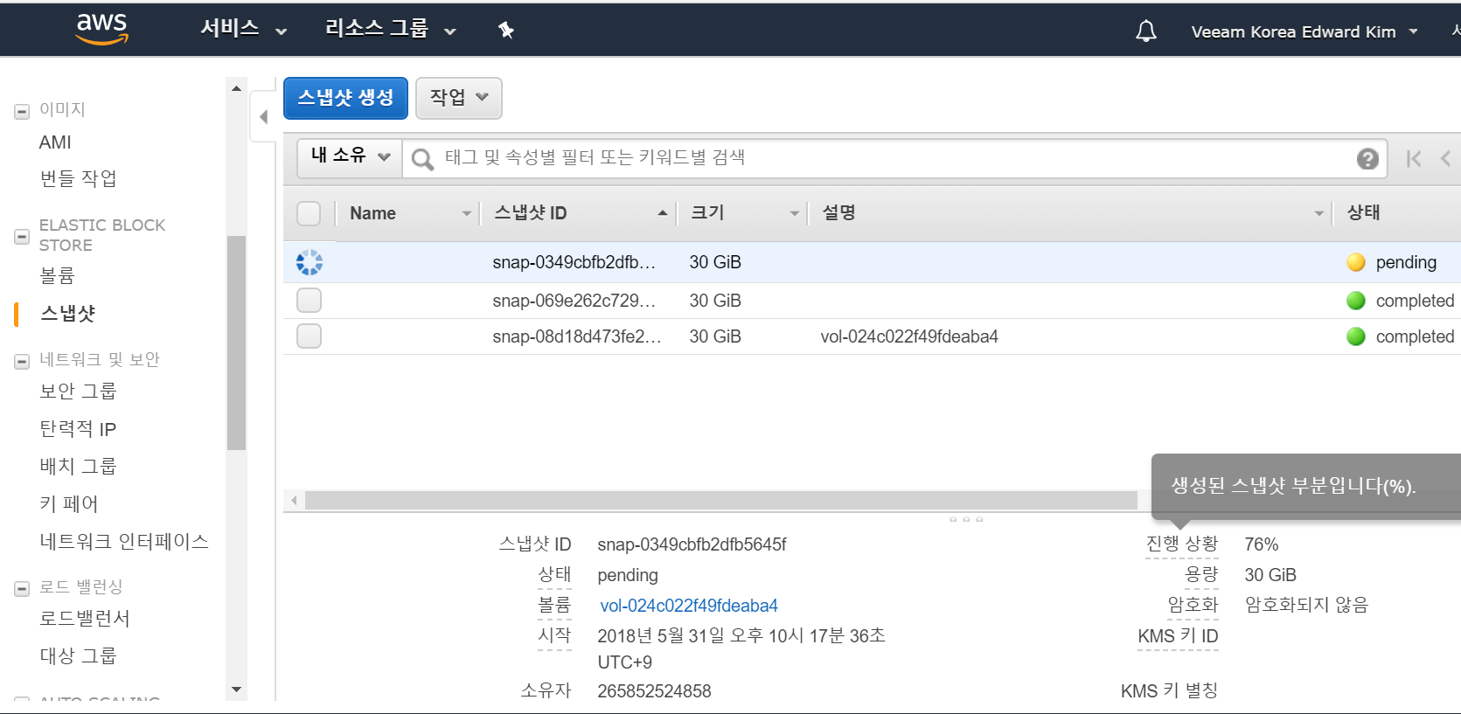
퍼블릭 클라우드의 백업
퍼블릭 클라우드는 _스냅샷_ 이라고 부르는 볼륨단위 또는 VM 단위의 백업만 가능합니다. 즉 파일단위나 데이터베이스 단위의 복구가 불가하며 자동화된 기능없이 CLI 또는 웹UI에서 수동으로 실행해야 합니다. 관리화면도 제어와 파악이 용이하지 않습니다.
백업과 복구에 대한 제한적 제어 기능과 정보표시
(AMI 와 스냅샷)
저장내용에 대한 정보 파악 불가 (어떠 데이터가 들어있는지)
관리화면
백업과 복구 관리화면은 전체 클라우드 콘솔의 작은 부분만을 차지함. 따라서 엔터프라이즈 수준의 정보표시나 제어권한 기능을 제공못함
기능
스냅샷 백업에 어떤 파일이나 데이터베이스가 저장되 있는지 내용 확인이 불가하며 저장내용을 확인하려면 실제로 복구를 한후에 파악이 가능함
부분적 복구, 파일단위, 데이터베이스 단위의 복구가 불가함
GUI 및 자동화 기반의 스케줄링, 리포팅, 모니터링 등이 불가함

Slide 4
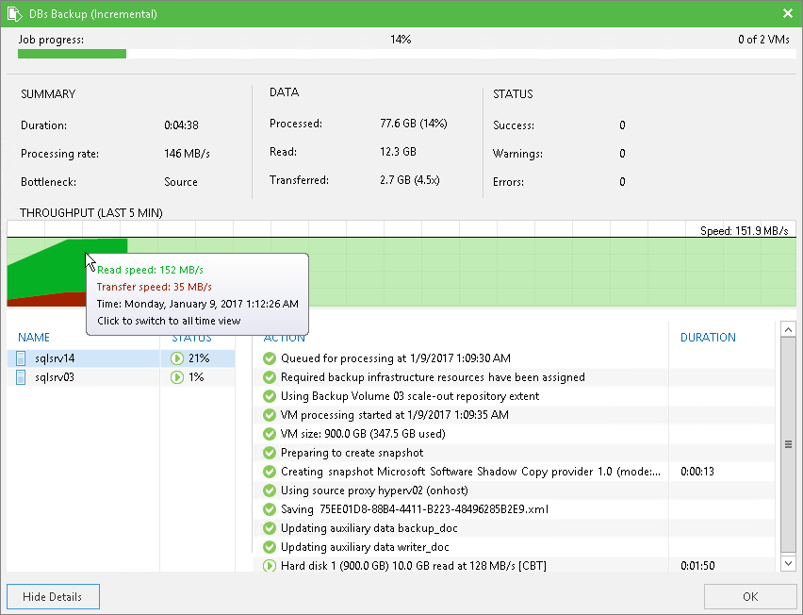
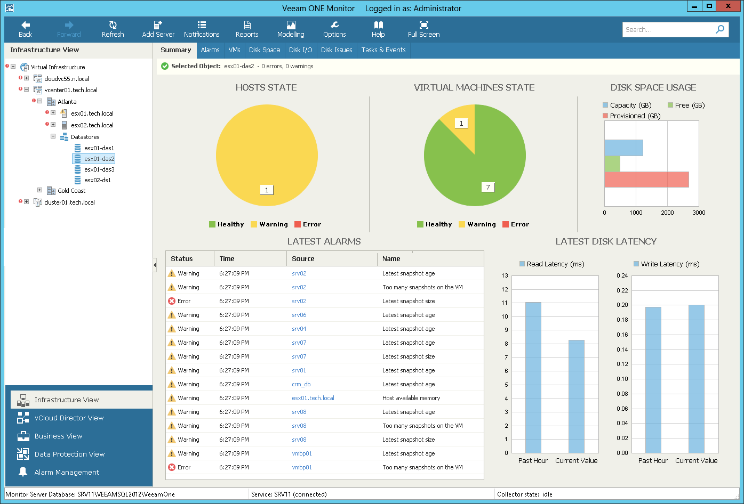
빔 소프트웨어 – 퍼블릭 클라우드
빔 소프트웨어는 GUI 기반의 직관적 관리화면으로 자동 제어, 모니터링, 리포팅, 스케줄링, 정책이 가능하며 파일단위, 데이터베이스 단위 등의 부분적 또는 전체 VM 단위의 백업과 복구가 가능합니다.
관리화면
GUI 기반 관리화면. 마우스 클릭으로 모든 기능 제어와 모니터링 가능
실시간 모니터링 (VeeamOne) 등 자세한 진행상황과 디테일 정보 확인 가능
기능
파일단위, 데이터베이스 단위 복구 가능
자동 스케줄링, 제어, 설치, 배포 가능
커스텀 리포팅, 알람, 히스토리, 통계 정보 제공
온프레미스, 프라이빗/퍼블릭의 멀티-클라우드 환경 지원
에이전트와 에이전트리스 방식 가능
압축, 중복제거, 백업본 복사 등 스토리지 공간 효율화 기능 제공

Slide 5
빔 소프트웨어와 퍼블릭 클라우드 백업과의 비교 요약
MS Azure 백업의 경우 다양한 제품들로 구성되어져 있으며, 구성 시 매우 복잡하여 관리 부담이 증가합니다. AWS 백업의 경우 다양한 고급의 백업/복구 기능을 제공하지 못합니다.
항목 | Veeam | MS Azure Backup | AWS Backup
가격 (Free 버전 제외) | 중 | Azure Backup Server - 중 Data Protection Manager - 상 | 중
환경 구성 | 단순 | 복잡 | 단순
온프레미스 통합 구성 | 지원 | 지원 | 미지원
멀티클라우드 지원 | 지원 | 미지원 | 미지원
퍼블릭 클라우드 자체 서비스 DB 지원 (RDS, Dynamdb 등) | 지원 | 지원 | 지원
고급 백업 기능 (어플리케이션 인식, 오라클 등) | 지원 | 미지원 | 미지원
고급 복구 기능 (Instant 복구, 개별 DB 복구 등) | 지원 | 미지원 | 미지원
요약 | Veeam 단일 제품을 통한 통합 환경 구성 용이 하이브리드 환경 완벽 지원 AWS 환경의 스냅샷 기반의 빠른 백업 및 복구 | MS Azure Free 버전은 단순 스냅샷 제공 및 데이터 관리를 통해 고객의 요구 사항 미충족 MS 제품은 MS Azure(Free) + Backup Server + Recovery Service + Data Protection Manager 등 매우 복잡한 구성 Free 버전 외에 Veeam과 가격 차이가 없거나 고가 | AWS Backup Free 버전은 단순 스냅샷 제공 및 데이터 관리를 통해 고객의 요구 사항 미충족 유상 AWS Backup 버전은 고급 기능이 부족 Veeam 가격 차이가 없음

Slide 6
빔 소프트웨어 vs Microsoft Azure
항목 | VBR | Azure Backup(free) | MABS/MARS | DPM
온프레미스 Hyper-V 가상화 환경 백업/복구 | 예 | 예 | 예 | 예
Azure 환경 별도 백업 관리 서버 필요 유무 | 예 | 아니요 | 예 | 예
도메인 가입 필요 유무 | 아니요 | 예 | 예 | 예
에이전트 사용여부 | 에이전트 | 에이전트 (Azure Extention) | 에이전트 | 에이전트
Azure VM 백업 방식 | 소프트웨어 스냅샷 | Azure 스냅샷 | 파일 단위 | 파일 단위
Azure VM OS 이미지 백업 유무 | 예 | 예 | 아니요 | 아니요
Azure Windows VM을 Azure에서 백업/복구 | 예 | 예 | 아니요 | 아니요
Azure Linux VM을 Azure에서 백업/복구 | 예 | 예 | 아니요 | 아니요
Azure VM 파일/볼륨 단위 백업 | 예 | 아니요 | 예 | 예
Azure VM을 온프레미스로 백업/복구 | 예 | 아니요 | 아니요 | 아니요
MS App-Aware 자동 인지 및 백업 | 예 | 아니요 | 예 | 예
Oracle 자동 인지 및 백업 | 예 | 아니요 | 예 | 예
오픈소스 데이터베이스 백업 | 예 | 아니요 | 아니요 | 아니요
Hyper-V VM 복제 | 예 | 아니요 | 아니요 | 아니요
다중 VM 동시 백업 | 예 | 아니요 (동시간대 단일 VM만 백업) | 예 | 예
어플리케이션 복구 지원 | 예 | 아니요 | 예(MS만 지원) | 예(MS만 지원)
파일단위 복구 | 예 | 예(CLI) | 예 | 예
볼륨단위 복구 | 예 | 예(CLI) | 예 | 예
Oracle 데이터베이스 단위 복구 | 예 | 아니요 | 아니요 | 아니요
백업본으로 즉시 서비스(Instant Recovery) | 예 | 아니요 | 아니요 | 아니요
복구시 멀웨어 및 바이러스 검사 후 데이터 복구 | 예 | 아니요 | 아니요 | 아니요
온프레미스 물리환경, 가상환경, 퍼블릭 클라우드 백업 통합지원 | 예 | 클라우드 | 예 | 예
GUI 인터페이스 | 예(GUI) | 아니요 | 예 | 예
% 비율화된 진행과정 정보 제공 (백업 또는 복구 작업에 대해) | 예 | 예 | 예 | 예
GUI 기반 자동 스케줄링 및 정책관리 | 예 | 예(일 1회만 가능) | 예(일 2회만 가능) | 예(일 2회만 가능)
그래픽 리포팅, 알람 | 예 | 아니요 | 아니요 | 아니요
백업/복구 내역 및 작업과정 모니터링 | 예(실시간도 가능) | 아니요 | 예 | 예
DR 재해복구를 위한 리지언간, 계정간 데이터 백업/복제 | 예 | 아니요 | 아니요 | 아니요
Azure VM 백업을 다른 퍼블릭 클라우드로 복제/복구 | 예 | 아니요 | 아니요 | 아니요
Azure VM 백업을 온프레미스로 복제/복구 | 예 | 아니요 | 아니요 | 아니요
데이터 암호화 | 예 | 아니요 | 예 | 예
압축, 중북제거 등 저장공간 절약 기능 | 예 | 아니요 | 예(클라우드 제외) | 예(클라우드 제외)
기술 지원 범위 | 파트너사 지원 | 별도 기술 지원 서비스 계약 필수 (기본적으로 고객사 직접 운영)
MS는 Azure 백업을 위해 MS Azure Backup+MARS(MS Azure Backup Server)+MARS(MS Azure Recovery Service) 구성 또는 DPM(Data Protection Manager)가 포함된 MS System Center Suite이 필요

Slide 7
빔 소프트웨어 vs AWS Backup
항목 | Veeam for AWS | AWS EBS Snapshot and AMI (Free) | AWS Backup (Advanced)
한국 리전 지원 | 예 | 예 | 아니요
AWS 환경 별도 백업 관리 서버 필요 유무 | 예 | 아니요 | 예
에이전트 사용여부 | 에이전트리스 | 에이전트리스 | 에이전트리스
AWS EC2 백업 방식 | 소프트웨어 스냅샷 | AWS 스냅샷 | AWS 스냅샷
복원 시 요금 과금 | 아니요 | 아니요 | 예(EFS, DynamoDB)
AWS EC2을 AWS에서 백업/복구 | 예 | 예 | 예
AWS EC2 파일/볼륨 단위 백업/복구 | 예 | 아니요 | 예(복구만 지원)
AWS RDS 백업/복구 | 예 | 예 | 예
AWS DynamoDB Table 백업/복구 | 예 | 아니요 | 예
EC2 실행중인 App-Aware 자동 인지 및 백업/복구 | 예 | 아니요 | 아니요
EC2 실행중인 Oracle 자동 인지 및 백업/복구 | 예 | 아니요 | 아니요
오픈소스 데이터베이스 백업/복구 | 예 | 아니요 | 아니요
백업본으로 즉시 서비스(Instant Recovery) | 예 | 아니요 | 아니요
복구시 멀웨어 및 바이러스 검사 후 데이터 복구 | 예 | 아니요 | 아니요
온프레미스 물리환경, 가상환경, 퍼블릭 클라우드 백업 통합지원 | 예 | 아니요 | 아니요
GUI 인터페이스 | 예(GUI) | 아니요 | 예(Web)
% 비율화된 진행과정 정보 제공 (백업 또는 복구 작업에 대해) | 예 | 아니요 | 아니요
GUI 기반 자동 스케줄링 및 정책관리 | 예 | 아니요 | 예
그래픽 리포팅, 알람 | 예 | 아니요 | 아니요
백업/복구 내역 및 작업과정 모니터링 | 예(실시간도 가능) | 아니요 | 예(로그)
AWS EC2 스냅샷을 S3로 복제 | 예 | 아니요 | 예
AWS EC2 백업을 다른 퍼블릭 클라우드로 복제/복구 | 예 | 아니요 | 아니요
AWS EC2 백업을 온프레미스로 복제/복구 | 예 | 아니요 | 아니요
DR 재해복구를 위한 리전간, 계정간, VPC간에 데이터 백업/복제 | 예 | 아니요 | 아니요
데이터 암호화 | 예 | 아니요 | 예
압축, 중북제거 등 저장공간 절약 기능 | 예 | 아니요 | 아니요
기술 지원 범위 | 파트너 지원 | 별도 기술 지원 서비스 계약 필수((고객사 직접 운영)

